Slide 1
E.E.E.F.M. ’’Professora Filomena Quitiba’’
ESTUDO DE FORMA INVERTIDA PARA O ENEM
FÍSICA
NOME: Larissa Machado Taylor de Oliveira
TURMA: 1anoV1
PROFESSOR: Lucas

Slide 2
WWW.WIKIFISICA.COM/PROVASRESOLVIDAS
MAPA CONCEITUAL
PESQUISA
RESULTADO:
ESTUDO DE FORMA ALTERNATIVA
MONTAGEM
PODCAST
PARA
ENEM 1999
(QUESTÃO-61)
COMPETÊNCIA E HABILIDADE
MINHA
FÓRMULA ULTILIZADA PARA RESOLUÇÃO
CONTEÚDOS
LIVRO DE FÍSICA/MEC-INEP
ELABORAÇÃO
VM: ESPAÇO/TEMPO
COMPUTADOR
MICROFONE
POWERPOINT

Slide 3
ENEM - 1999 - Dia 1 - questão 61
COMPETÊNCIA III - Selecionar, organizar, relacionar, interpretar dados e informações representados de diferentes formas para tomar decisões e enfrentar situações problema.
HABILIDADE 2 - Associar a solução de problemas de comunicação, transporte, saúde, ou outro, com o correspondente desenvolvimento científico e tecnológico.

Slide 4
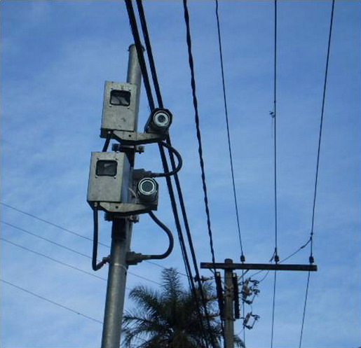
RADAR:

Slide 5
EXEMPLOS DE APLICABILIDADE NO NOSSO DIA A DIA:
Teoria : Sistemas de Radar (TEMA ULTILIZADO NA QUESTÃO FEITA)
Princípios Físicos
O que é radar?
O termo Radar ("Radio Detection And Ranging") tem sido utilizado de forma genérica para classificar os sistemas que operam na faixa de freqüência de microondas e foram utilizados inicialmente para fins militares durante a Segunda Guerra Mundial e posteriormente para fins civis a partir da década de 70.
Por quê se utiliza radar?
Porque a região espectral de operação permite a alta transmissão das ondas eletromagnéticas na atmosfera independente da iluminação solar, mesmo quando a atmosfera se apresenta nublada ou durante precipitações, podendo assim gerar imagens sob as condições mais adversas. A transmissão das ondas eletromagnéticas por um meio é diretamente proporcional ao comprimento de onda, desta forma quanto menor a freqüência do radar maior será a sua penetração.

Slide 6
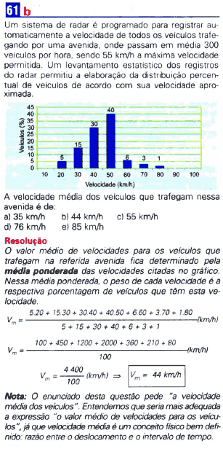
RESPOSTA: B (44 KM/H)

